Slide 1
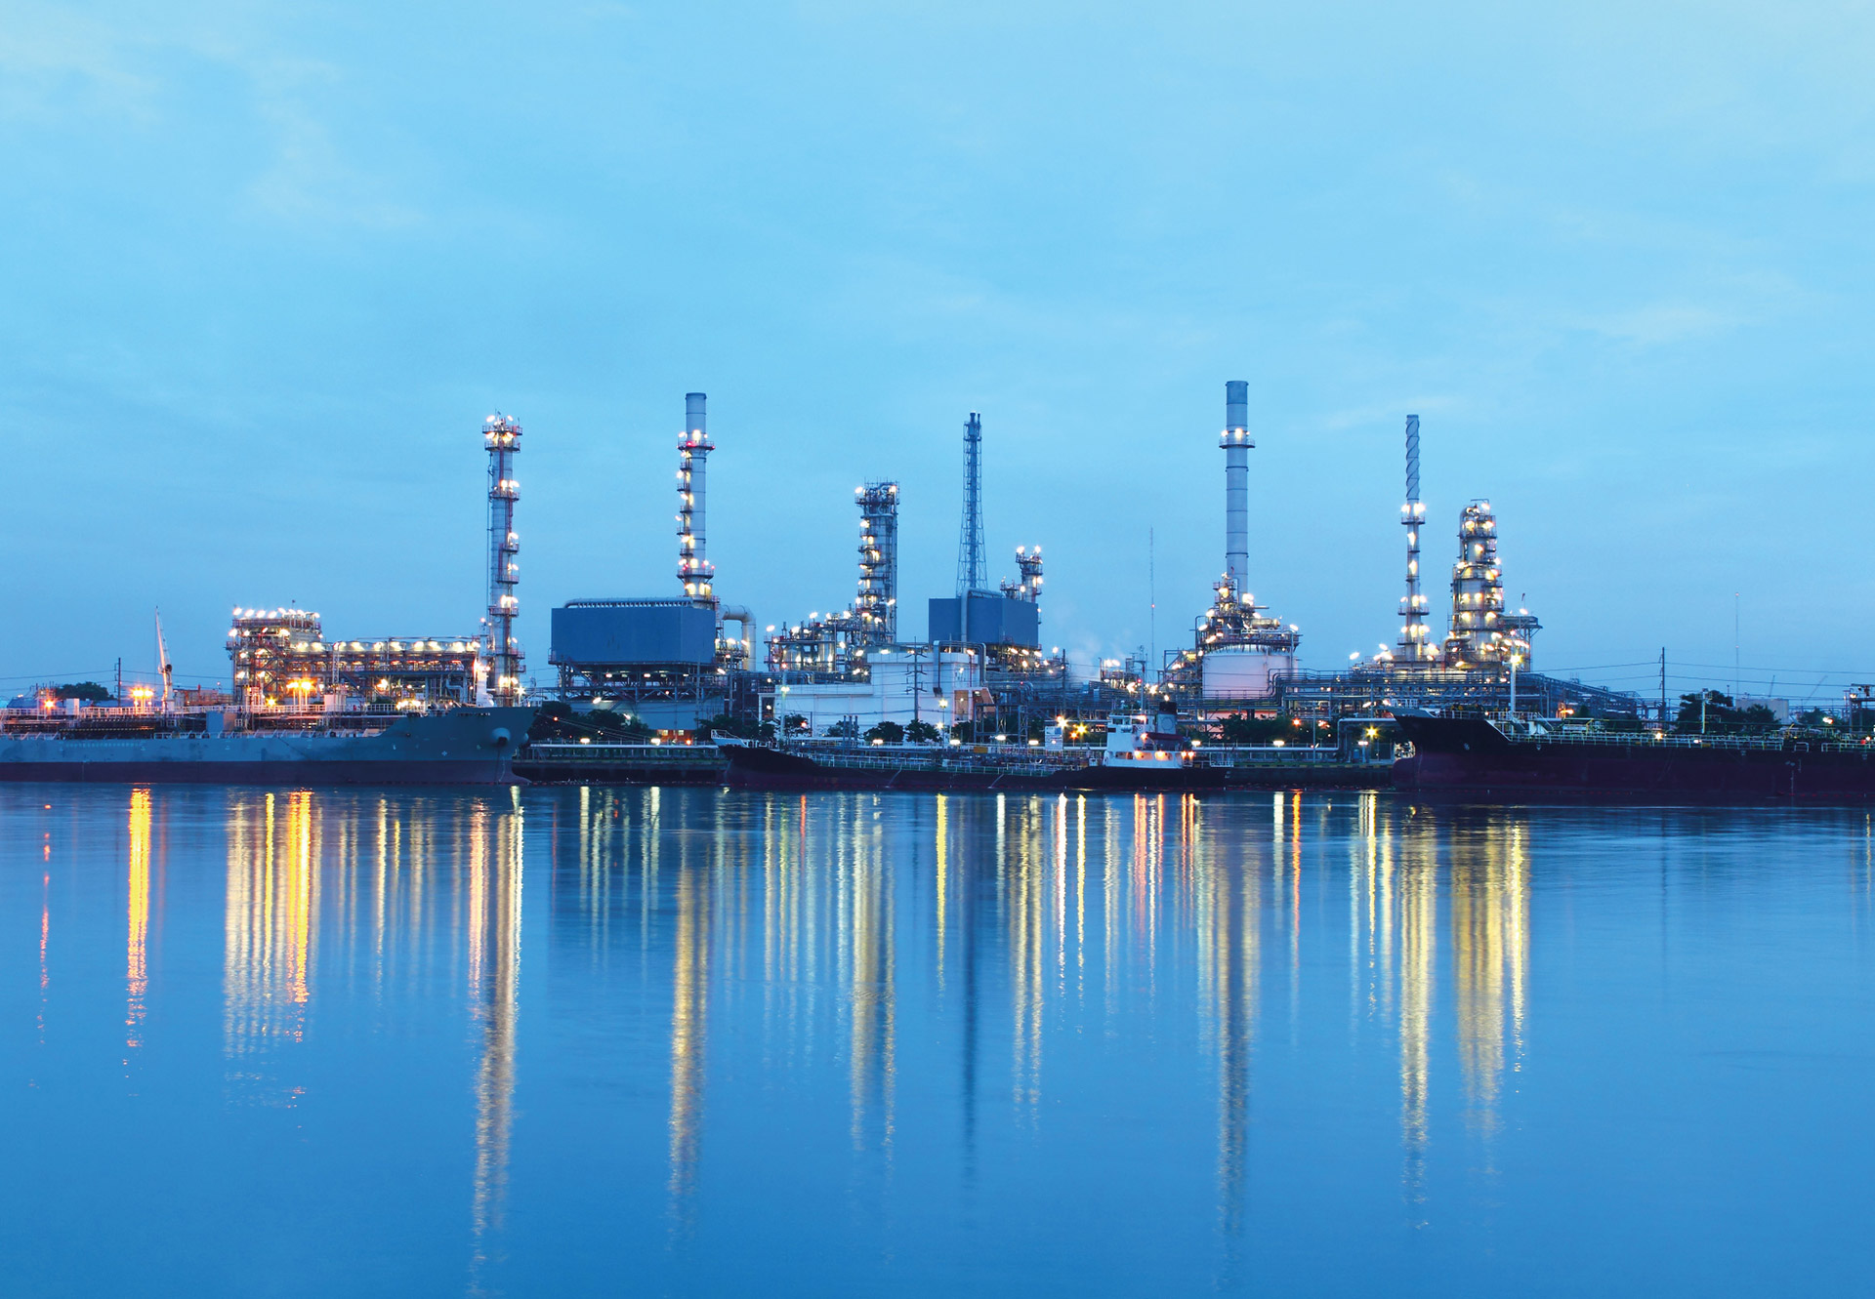
Тізбек басы

Slide 2
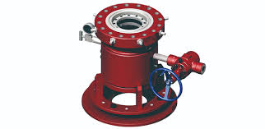
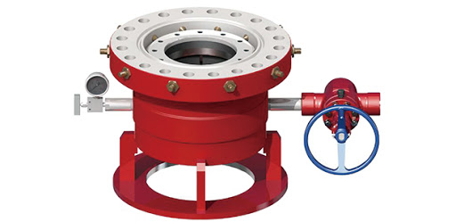
Ұңғымадағы шегендеуші құбырлар сағадағы құбырлар басымен байланады. Тізбек басы – ұңғыманың барлық шегендеуші құбырларын бір жүйеге қатан байлайды да, олардың салмағын толығымен қабылдап, кондукторға бұл күштердің бәрін түсіреді

Slide 3
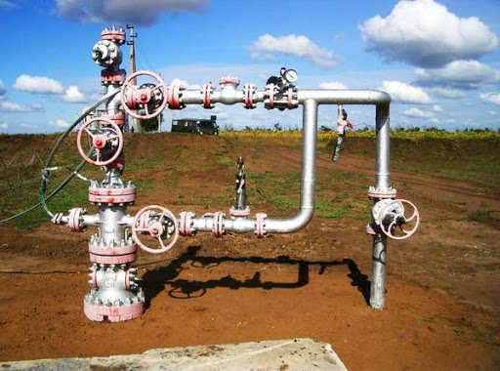
Ол арқылы ұңғымадағы құбыр араларындағы кеңістіктерді герметизациялап, бір бірінен айырады. Сонымен ол арқылы ұңғыманың оқпанын тексеру мен әр түрлі қажетті техноллогиялық операцияларды орындауға қолданады.

Slide 4
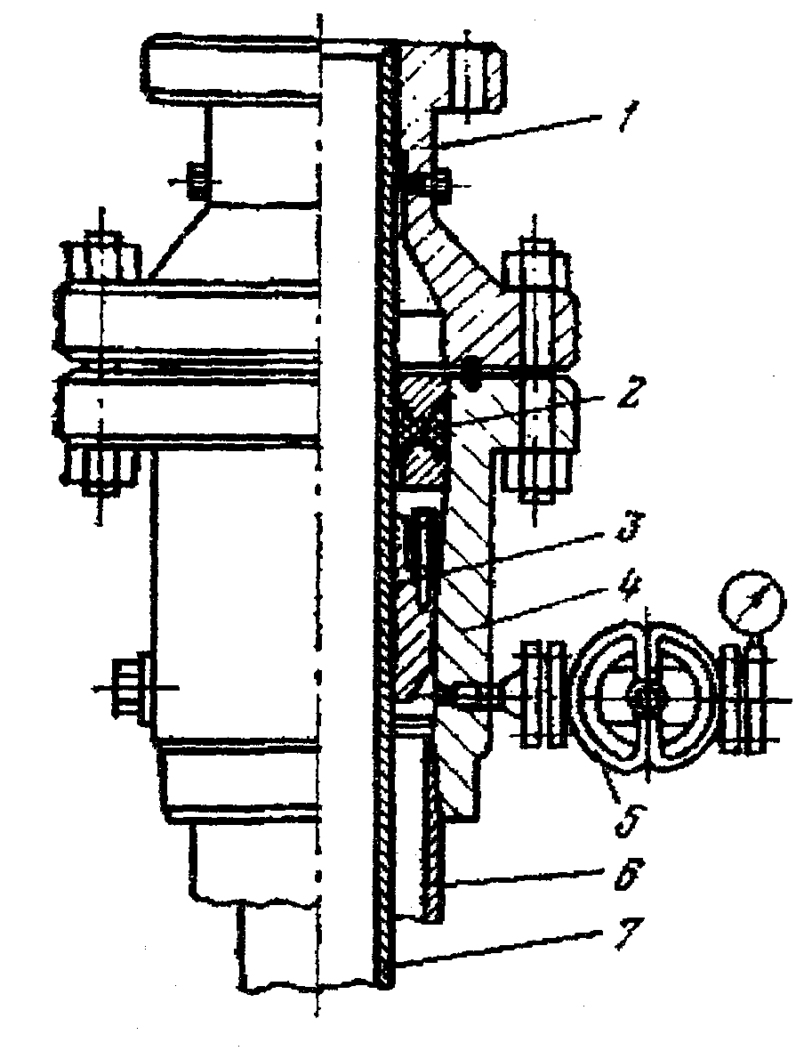
Тізбек басы шегендеу құбырына (6) оралған корпустан (4) тұрады. Корпустың ішкі беті конустық, онда орнатылған құбырлардың (7) ішкі колоннасын ұстап тұратын сыналар (3) орналасқан. Корпустың фланецінде құбырға кигізілген және әдетте оған дәнекерленген катушка (1) орнатылған. Катушка бұрандамалармен корпусқа бекітілген. Құбыраралық кеңістіктер тығыздағыштармен (2) ажыратылады. Колонналық бастиекте құбырлы кеңістікке сұйықтықтың кіруін қамтамасыз ету үшін ысырма (5) қарастырылған

Slide 5
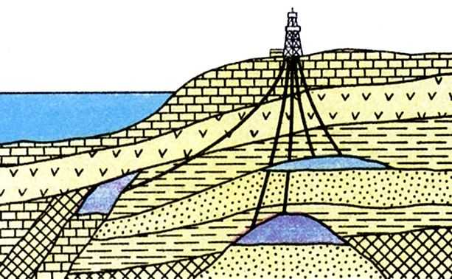
Құбырлар басының жұмыс істеу жағдайы өте қатаң - өте терең ұңғымалардағы шегендеуші құбырлардың салмағы бірнеше жүздеген кило ньютоннан асуы мүмкін. Сонымен қатар құбырдың басы онымен қарым қатынаста болатын ортаның салмағын өзіне алады

Slide 6
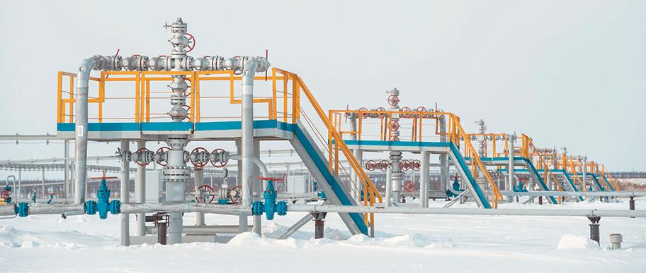
Өнімнің құрамында H2S, CO2 элементтері кездессе немесе судың жоғары минирализациясы болса құбыр басы осы факторлар әсерінен тозады. Терең ұңғымаларда жылыту сұйықтарды айдағанда тізбек басы150-250 градусқа дейін қызады, ал солтүстікте құбыр басы минус 60 градусқа дейін суиды

Slide 7
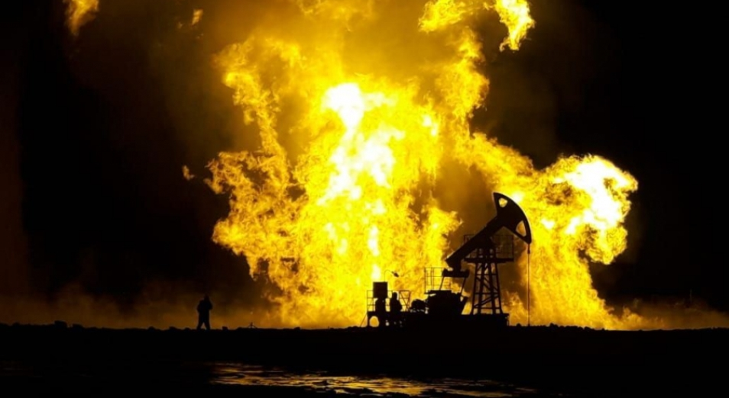
Тізбек басының беріктігінің бұзылуы, авариялар - қоршаған ортаға зиян келтіруіне әкеледі, ал кей жағдайларда ол өртке, қауыпты жағдайға, жарылысқа себеп болады

Slide 8
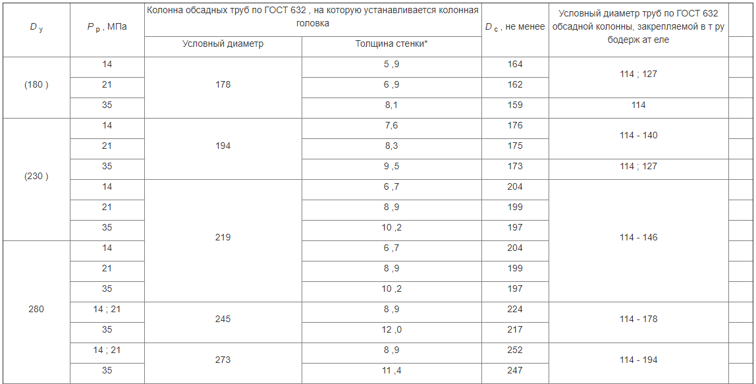
Бірфланцты тізбек басының негізгі параметрлері

Slide 9
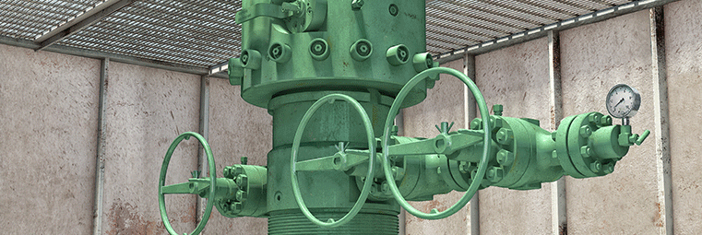
Көп бағытты ұңғымаларда тізбек басының салмағы өте ауыр болады және алатын аумағы үлкен. Олардың қажеттілігінің артуына байланысты және шығарылуында көп мөлшерде металл қолданылуына байланысты оны құрастыруда легирленген болат қолданылады. Тізбек басының вертикалды аумағының үлкейуімен ұңғымадағы жұмыстар күрделенеді

Slide 10
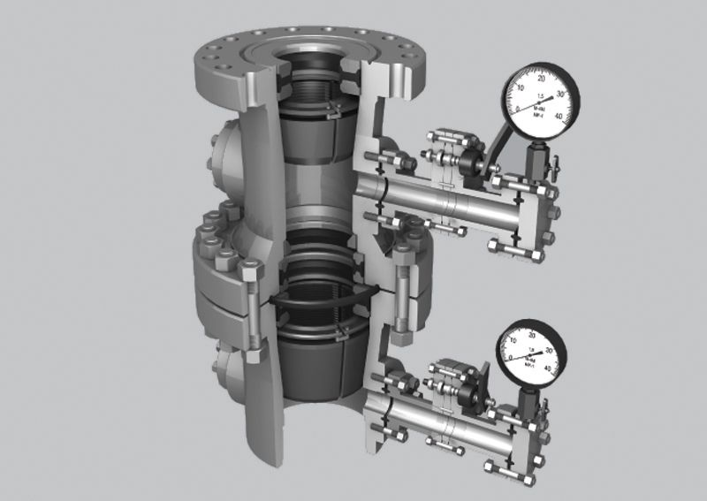
Жоғарыда айтылған тізбек басының жұмыс істеу кезінде ерешеліктері мен тізбек басының өзінің ерекшілектері, оларды құрастырған кезде көптеген талаптарға негіздеулер қажет етеді.
Ең басытысы тізбек басы және оның бөлшектері ұңғыманың қызмет ету кезінде әр-түрлі жағдайларда беріктігін сақтау керек және де құрастыруы кезінде аз металл қолдану үшін вертикаль өлшемдеру аз болуы керек

